Slide 1



TARKUSTECH INNOVATIONS
Intro deck 2019
Tarkustech Innovations Co. Ltd. Copyright 2019

Slide 2

ABOUT
2

Slide 3
課程大綱基本架構
1. 基礎農場套件課程架構
期 | 預計課堂 | 課程名稱 | 內容
1 | 2 | 課程整體介紹 | 1.課程方向/基本原理介紹; 2.植物特性介紹; 3.材料收集介紹(容器,管線)
2 | 4 | 硬體環境設置 | 1.基本農場環境配置; 2.收集材料整理加工; 3.環境控制組件配置
3 | 2 | 警示燈與蜂鳴器模組 | 1.警示燈與蜂鳴器模組介紹; 2. TARKUSVP實作; 3.程式啟動測試
4 | 1 | 土壤溼度偵測 | 1.土壤濕度感應器介紹; 2. TARKUSVP實作; 3.程式控制偵測測試
5 | 1 | 水位偵測 | 1.水位感應器介紹; 2. TARKUSVP實作; 3.程式控制偵測測試
6 | 1 | 雨滴偵測 | 1.雨滴感應器介紹; 2. TARKUSVP實作; 3.程式控制偵測測試
7 | 1 | 環境溫度與濕度偵測 | 1.溫度濕度感應器介紹; 2. TARKUSVP實作; 3.程式控制偵測測試
8 | 1 | 環境燈光偵測 | 1.光線感應器介紹; 2. TARKUSVP實作; 3.程式控制偵測測試
9 | 2 | 溫度與濕度控制 / 風扇控制 | 1.繼電器模組及風扇應用介紹; 2. TARKUSVP及配置方法實作; 3.對應感應器程式控制偵測測試
10 | 2 | 環境燈光控制 →燈光照明控制 | 燈光模組應用介紹→植物燈背景知識; 莖葉類與根莖類的光線差別 TARKUSVP及配置方法實作; 3. 對應感應器程式控制偵測測試
11 | 2 | 土壤溼度控制 / 抽水幫浦 / 水位偵測 / 盆底雨滴偵測 | 1.繼電器模組及抽水幫浦應用介紹; 2. TARKUSVP及配置方法實作; 3.對應感應器程式控制偵測測試
12 | 2 | 實際動手種植物 | 1.整體農場整理; 2.實際動手栽種; 3.後續觀察規劃計畫
IOT課程架構
農場延伸套件
魚菜共生套件
水質監控套件

Slide 4
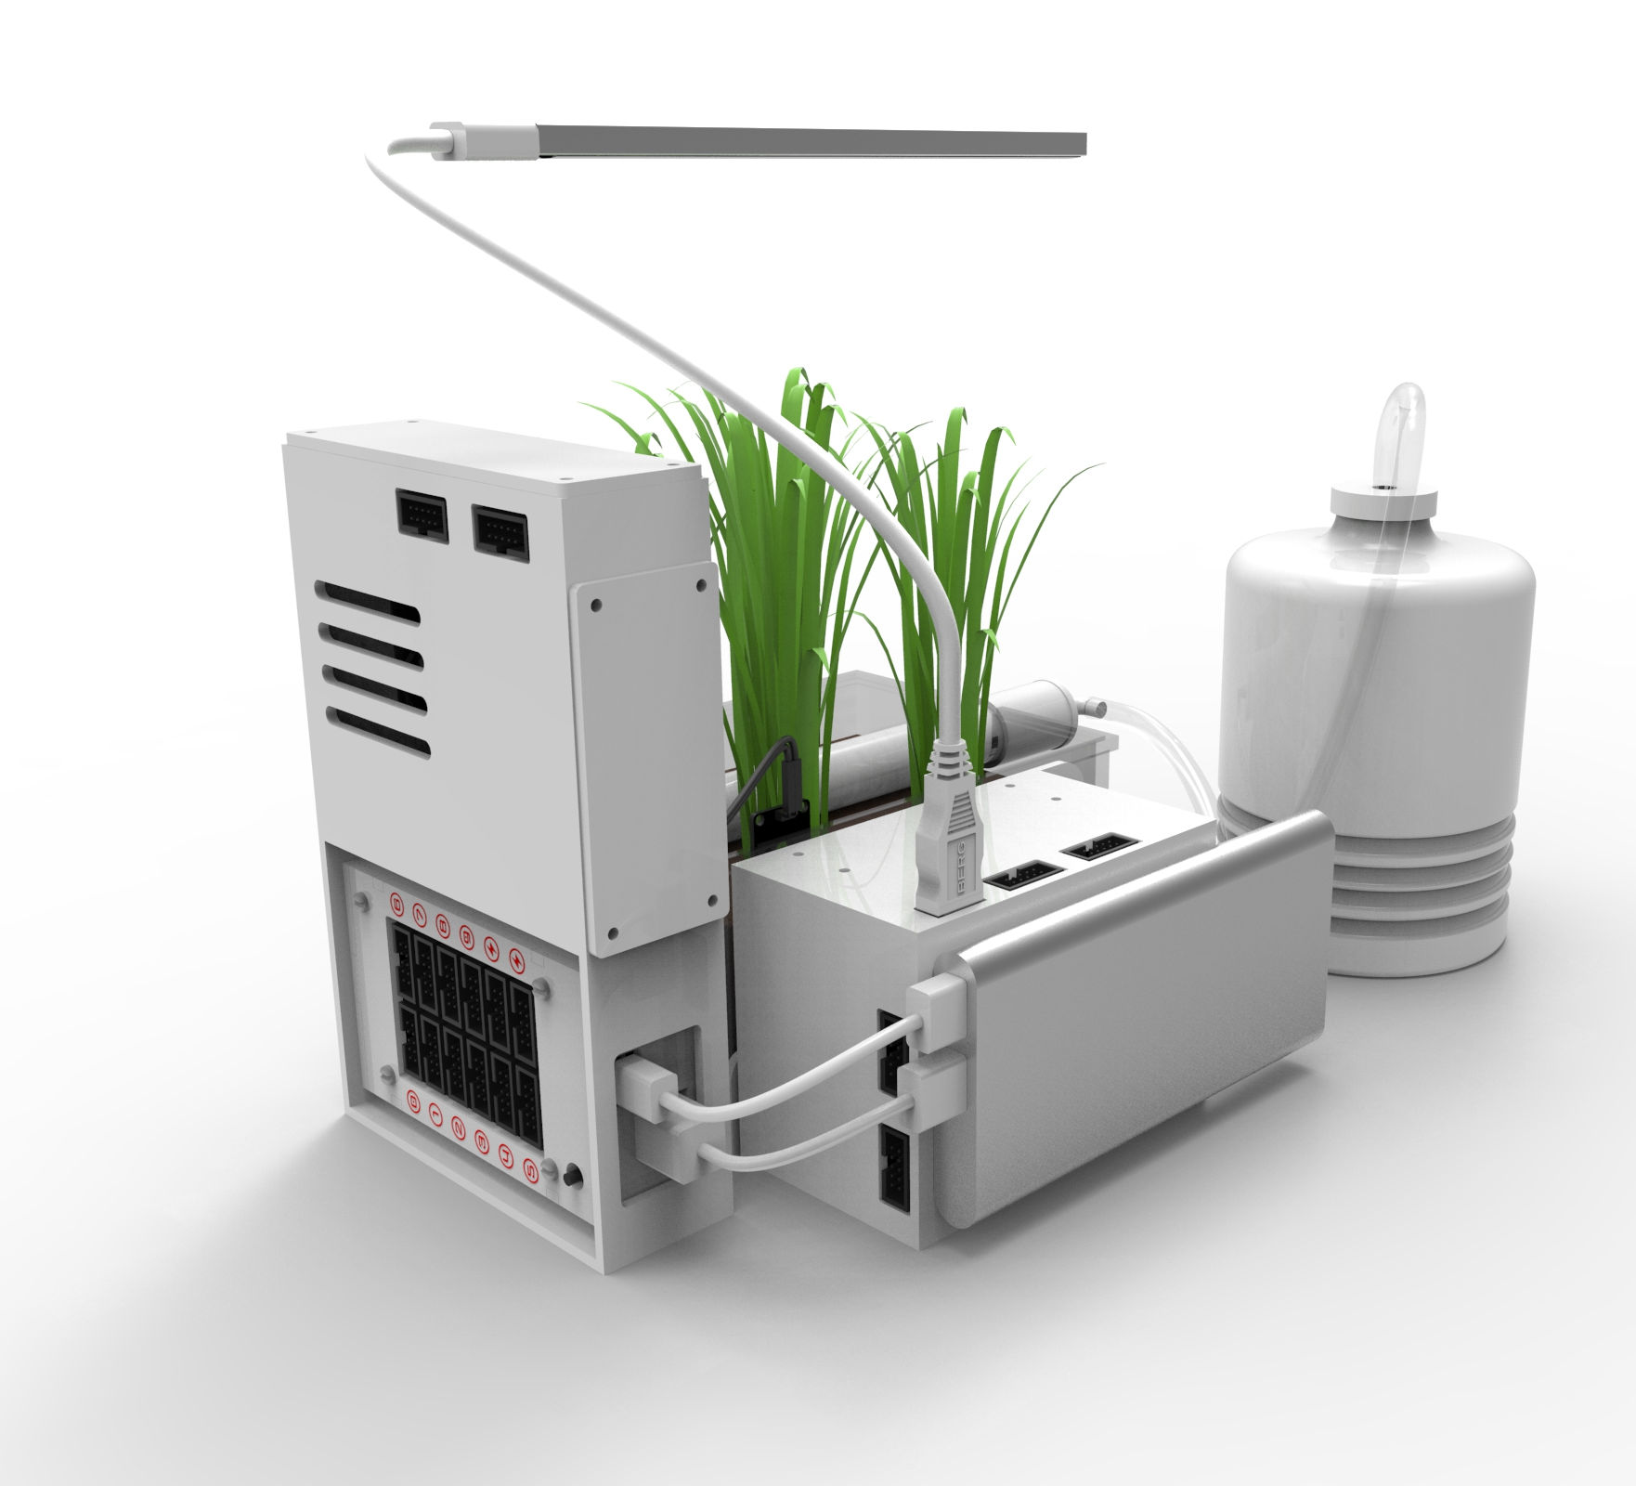
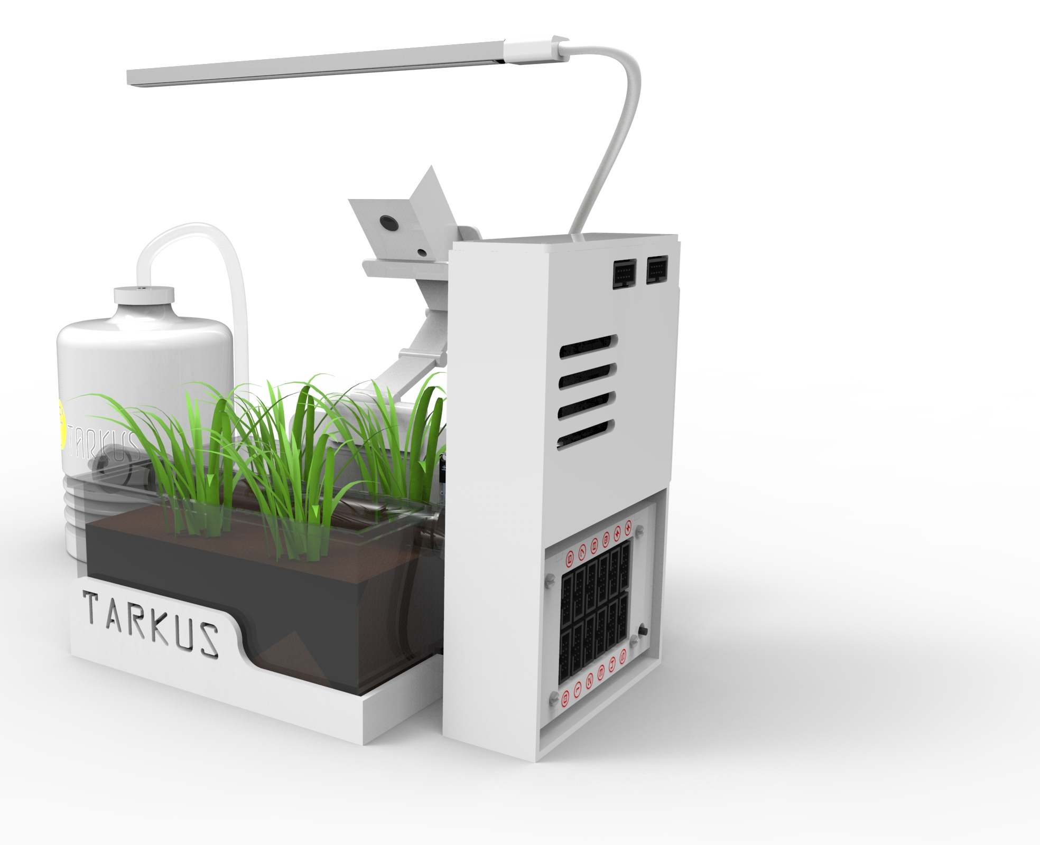

智能農場首套件功能模組探討: 硬體呈現
IOT 模組
ESP32+CAM
物聯網/雲端網頁監控App
時鐘模組
SD卡存儲模組
百葉箱模組
空氣溫濕度 dht11
土壤濕度感測器soil
光敏電阻模組
雨滴感測器
RGB指示燈/蜂鳴器模組
電扇
電源模組
抽水幫浦
USB植物生長燈
電量偵測
電量指示燈

Slide 5
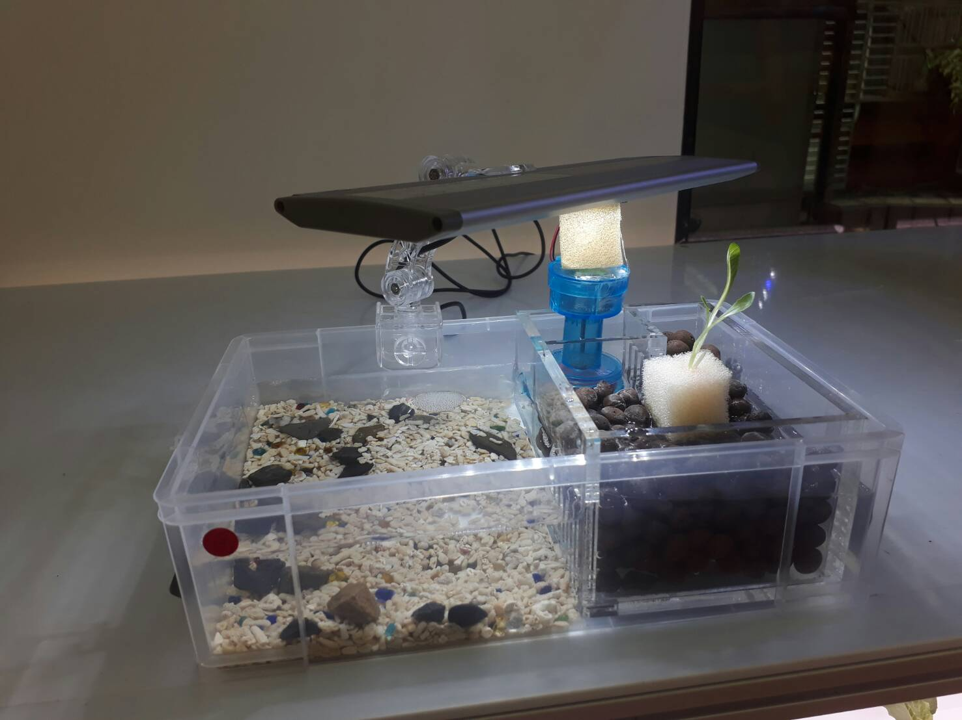
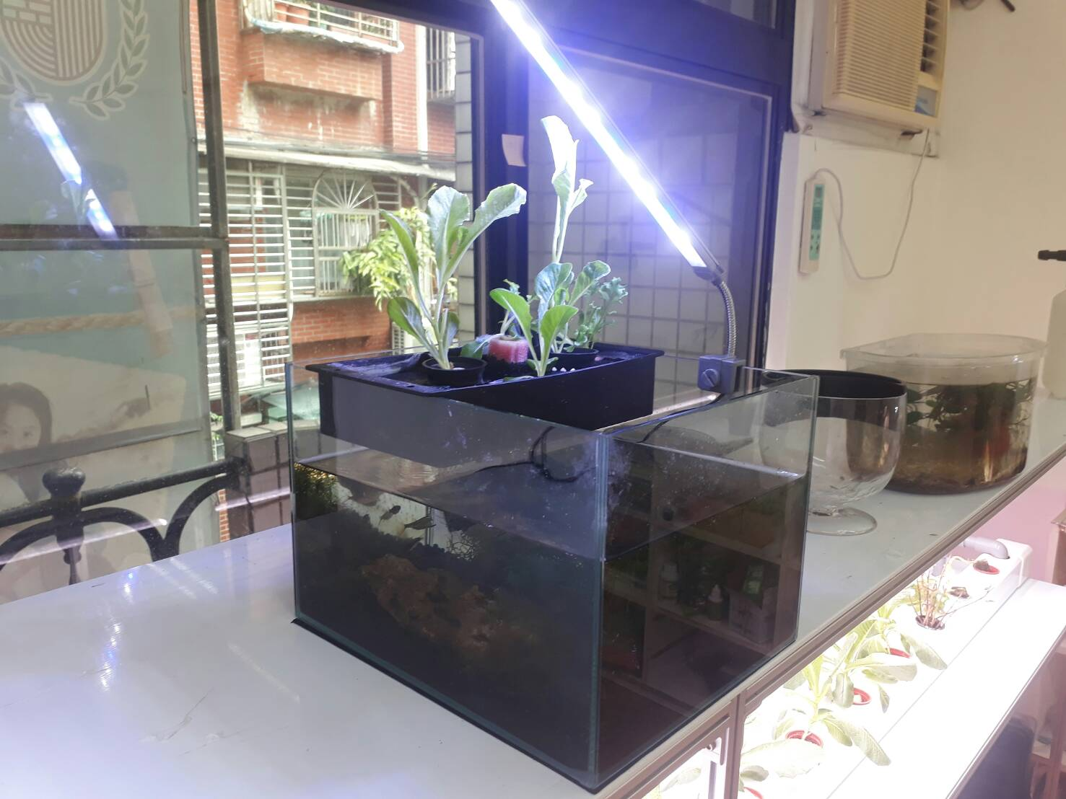
功能模組探討: 智能農場基礎套件與IOT套件
農場基礎套件
彩色警示燈模組
雲端網頁監控App
Power Board
電扇
抽水幫浦
USB植物生長燈
電池電量偵測
蜂鳴器模組
WiFi讀取模組
風扇模組
影像監控模組
水幫浦模組
數據儲存模組
Sensor Board
空氣溫濕度 dht11
土壤濕度感測器soil
光敏電阻模組
水位感測器
(雨滴感測器)
RGB指示燈/蜂鳴器模組
植物生長燈模組
時鐘模組
溫濕度感測模組
WiFi匯出資料
土壤濕感測模組
電池電量模組
IOT Board
ESP32+CAM
物聯網/雲端網頁監控App
時鐘模組
SD卡存儲模組
電池電量模組
光線感測模組
水位感測模組
雨滴感測模組

Slide 6
智能農場首套件功能模組探討: 軟體呈現
百葉箱模組
空氣溫濕度 dht11
土壤濕度感測器soil
光敏電阻模組
(雨滴感測器)
RGB指示燈/蜂鳴器模組
電扇
電源模組
抽水幫浦
USB植物生長燈
電量偵測
電量指示燈
IOT 模組
ESP32+CAM
物聯網/雲端網頁監控App
時鐘模組
SD卡存儲模組
彩色警示燈模組
水幫浦模組
雲端網頁監控App
蜂鳴器模組
植物生長燈模組
WiFi讀取模組
土壤濕度模組
電池電量模組
影像監控模組
雨滴感測模組
儲存至SD
溫濕度感測模組
讀取時鐘模組
光線感測模組
WiFi匯出資料
風扇模組

Slide 7

百葉箱模組使用介面架構預期計劃
Tarkustech Innovations Co. Ltd. Copyright from 2017

Slide 8
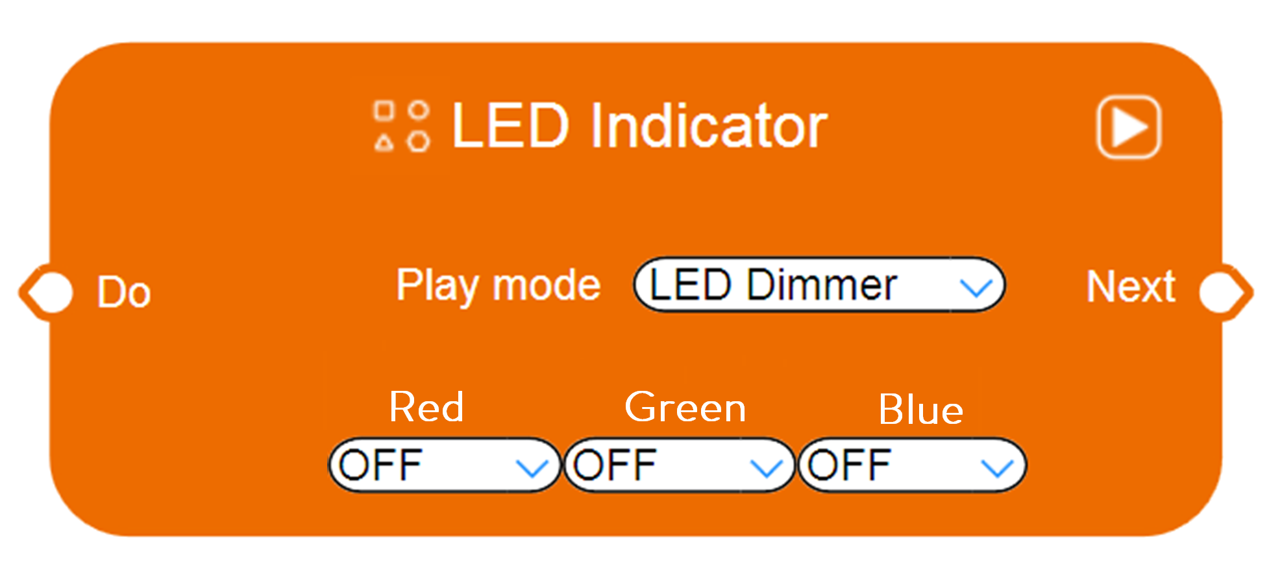
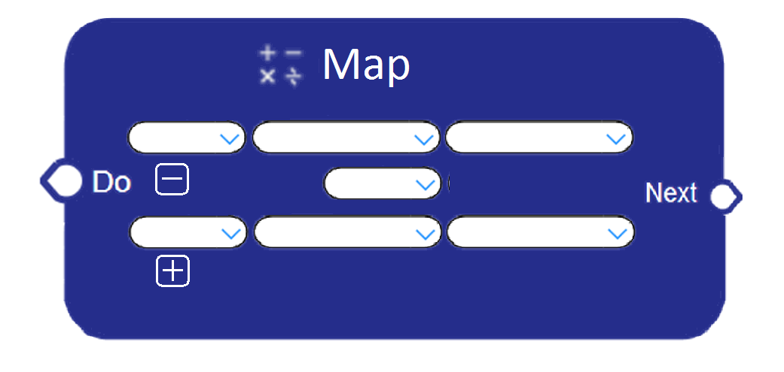
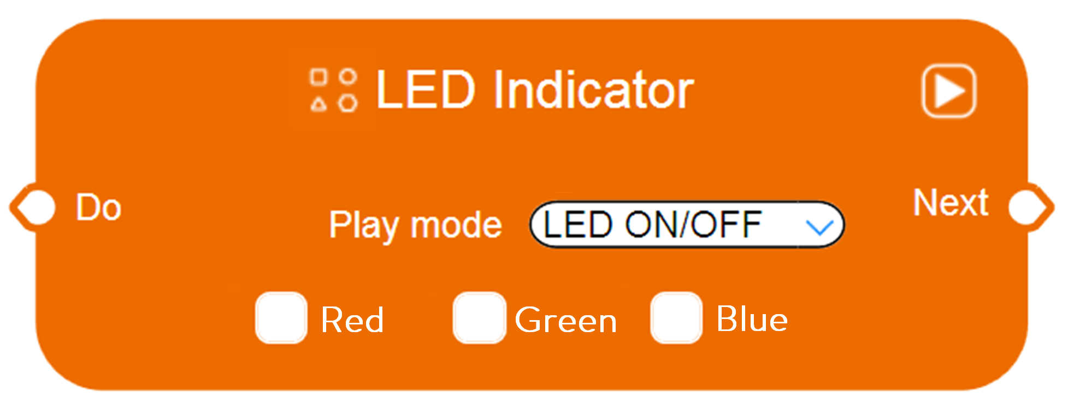
RGB LED Indicator
4顆LED只是增加亮度用, 用同一個設定
RGB分別有數位/Dimmer模式
使用MAP range變數做指定顏色的漸暗/漸亮
例如Brightness {(min. 0), (Max. 100)}
map至R(0,MaxR),G(0,MaxG),B(0,MaxB)的觀念
From變數(需為數字)
To變數(需為數字)
區間最大值
區間最小值
B=map(A, Amax,Amin,Bmax,Bmin)

Slide 9
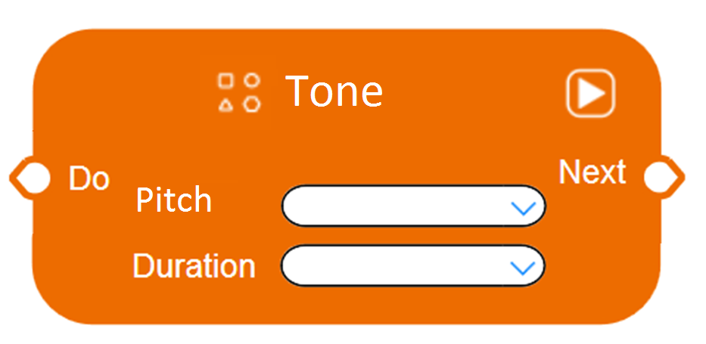
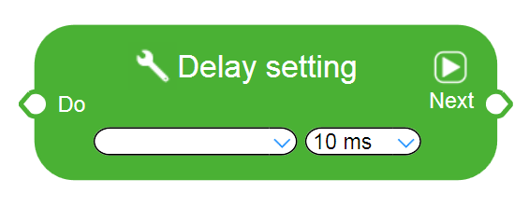
Tone
#define E5 659
#define C5 523
#define G5 784
int buzzerPin=9;
void setup() {
pinMode(buzzerPin, OUTPUT);
}
void loop() {
mario(buzzerPin);
}
void mario(int pin) {
tone(pin, E5, 150); //E5
delay(150); //pause for key transition
tone(pin, E5, 150); //E5
delay(150); //pause for key transition
tone(pin, E5, 150); //E5
delay(150); //pause for key transition
delay(150); //pause for a Quarter rest (1/4)
tone(pin, C5, 150); //C5
delay(150); //pause for key transition
tone(pin, E5, 150);
delay(150); //pause for key transition
delay(150); //pause for a Quarter rest (1/4)
tone(pin, G5, 150); //G5
delay(3000);
}
與先前Buzzer一樣最後狀態為關
做為休止符
http://yhhuang1966.blogspot.com/2016/09/arduino_17.html

Slide 10



Tone
字串陣列, 有別於string字元陣列
http://www.86duino.com/?p=1498&lang=TW
序列名(字元變數)
序列名(字元變數)
String
1
2
3
4
MUSIC
DURATION
可以是值, 也可以是字元
序列名(字元變數)
DHT11
溫濕度感測模組
執行
下一步
讀取溫濕度感測器
並寫入S_TEM / S_HUM 變數

Slide 11
土壤濕度模組
雨滴感測模組
亮度感測模組
土壤濕度感測模組
Soil Humidity
執行
下一步
Do
Next
讀取土壤濕度感測器
並寫入S_SOIL / D_SOIL 變數
讀取土壤濕度感測器
並寫入S_SOIL / D_SOIL 變數
雨滴感測模組
Raindrop Sensor
執行
下一步
執行
下一步
讀取雨滴感測器
並寫入S_RAIN/ D_RAIN變數
讀取雨滴感測器
並寫入S_RAIN/ D_RAIN變數
亮度感測模組
Brightness Sensor
執行
下一步
執行
下一步
讀取亮度感測器
並寫入S_BRIGHT/ D_BRIGHT變數
讀取亮度感測器
並寫入S_BRIGHT/ D_BRIGHT變數

Slide 12
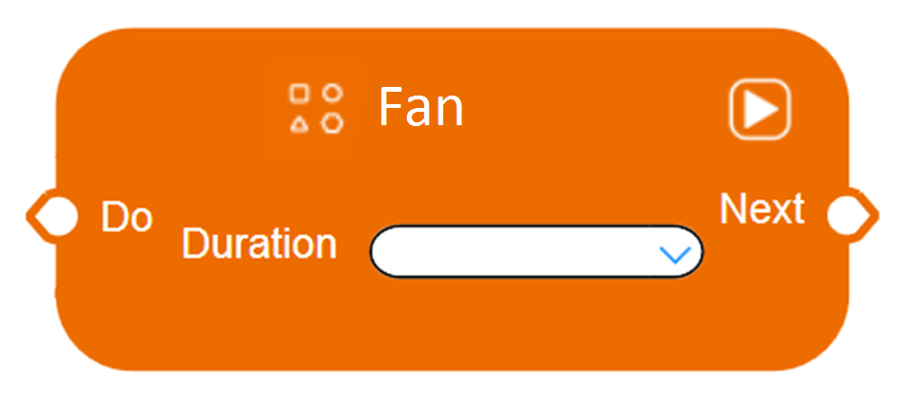
Fan
與先前Buzzer一樣最後狀態為關
做為停下來的時間

Slide 13
電源模組使用介面架構預期計劃
Tarkustech Innovations Co. Ltd. Copyright from 2017

Slide 14
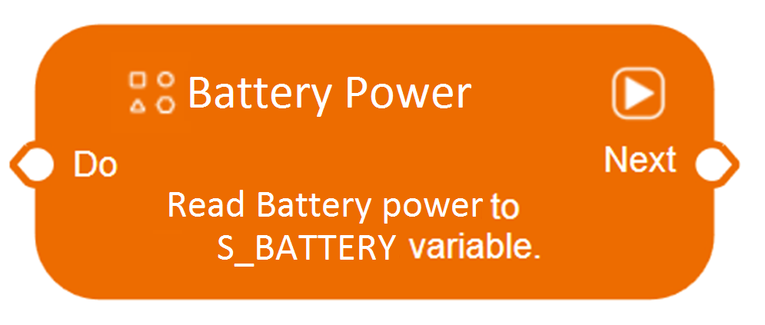

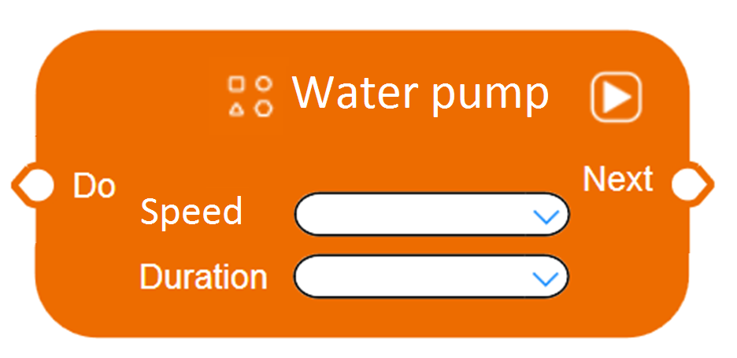

Plant Light
Do
Next
Lightening

Slide 15
IOT模組使用介面架構預期計劃
Tarkustech Innovations Co. Ltd. Copyright from 2017

Slide 16
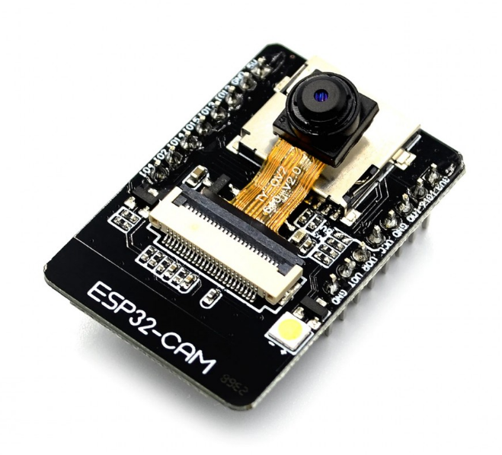
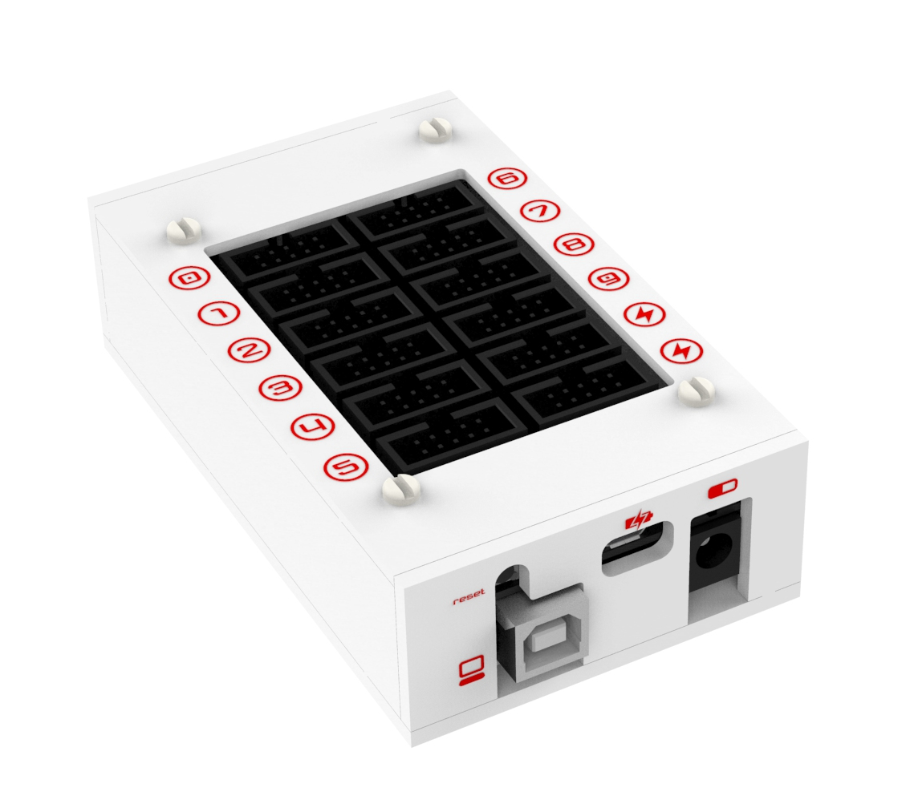

IOT使用情境架構
WiFi
UART
Dashboard App on device
Phase1 資料圖形化Dashboard
即時數據資料包圖形匯整
即時影像監控
功能鈕可以開關主板元件
Phase2 上Internet與網頁連結
將感測表單傳送至網頁後台
將影像傳送至網頁後台
可以從網頁實現dashboard
Phase3 資料流VP
網頁上dataflow介面可以編輯感測數據資料包資料流邏輯
ESP32
WiFi傳送
          Camera 照片/Video stream給Device
          SD Card儲存的感測數據資料包
WiFi連線至Router設定: 用TarkusVP透過TXRX設定教室網路的WiFi帳號密碼
感測資料封包固定格式
可由Device傳指令至主板:
    功能元件動作: 開始澆水/開燈
    讀取感測元件單一數值
可由主板傳感測資料至ESP32
可由ESP32傳感測資料至Device
TARKUS主板
UART(TX1)送感測數據資料包給ESP
收ESP指令更改功能元件動作

Slide 17
未來延伸模組
Tarkustech Innovations Co. Ltd. Copyright from 2017

Slide 18
功能模組探討: 結合水質感測與魚菜共生套件
魚菜共生套件
農場延伸套件
室內電源模組
Sensor Board2
土壤氮磷鉀模組
土壤鹽鹼度模組
土壤PH值模組
七段數位顯示器模組
按鈕模組
打氣幫浦模組
雲端網頁監控App
定時飼料模組
土壤氮磷鉀模組
水溫感測模組
土壤鹽鹼度模組
Power Board2
定時飼料
水質延伸套件
土壤PH值模組
數位顯示模組
雲端網頁監控App
Sensor Board3
水中溫度感測ds18b20
水溶氧量
PH值
TDS感測器
EC感測器
溶氧量感測模組
按鈕模組
PH值感測模組
TDS感測模組
EC感測模組

Slide 19

THANK YOU!

